Slide 1
“核理安邦”博士生学术论坛
过冷液体非线性流变学与动力学的模拟研究
报告人： 曾轲祺
2026年5月24日
Notes:
各位老师同学大家好。我是曾轲祺。我本次报告的题目是过冷液体非线性流变学与动力学的模拟研究。很高兴有机会能够参与这次博士生学术论坛。

Slide 2
内容提要
课题背景与意义
研究内容与进展
  流动过冷液体中的局域弹性区
  剪切变稀与动态不均匀的定量关系
结论
Notes:
我的报告分为以下三个部分：课题的研究背景与意义，目前研究内容与相关进展，以及结论。

Slide 3
内容提要
课题背景与意义
研究内容与进展
  流动过冷液体中的局域弹性区
  剪切变稀与动态不均匀的定量关系
结论
Notes:
首先介绍本课题的研究背景与意义。

Slide 4
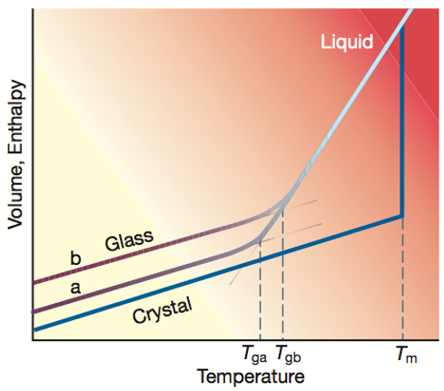
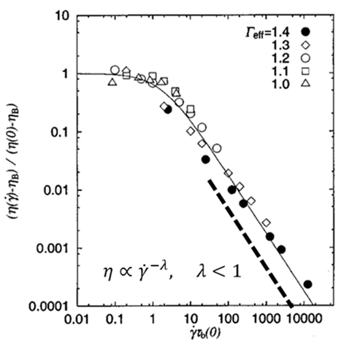
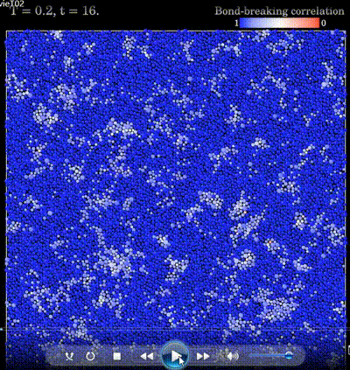
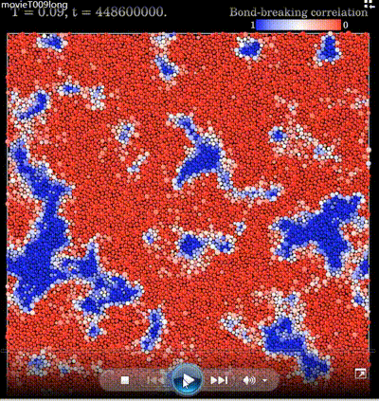

过冷液体
过冷液体(supercooled liquid): 温度低于凝固点但仍不凝固或结晶的液体
过冷液体宏观上表现出显著的剪切变稀： $η\sim {\dot{γ}}^{−λ}$
过冷液体微观下具有显著的动态不均匀(dynamical heterogeneity, DH)
P. Debenedetti and F. Stillinger, Nature 410, 259–267 (2001).
R. Yamamoto, et al., Phys. Rev. E 58, 3515 (1998).
L. Berthier, et al., Phys. Rev. X 12, 041028 (2022).
Notes:
如图所示，通过快速降温等手段便能够得到温度低于凝固点但仍不凝固或结晶的液体，这就是过冷液体。过冷液体具有丰富且复杂的动力学性质，宏观上在高剪切率下表现出显著的剪切变稀；与之相对的，过冷液体在微观下表现出显著的动态不均匀。通俗来讲，DH指的是内部粒子的运动、松弛具有显著的区域性差异。图片展示的是不同温度平衡态过冷液体的松弛过程。其中红色指代动得快的区域，蓝色指代动得慢的区域。我们可以看到这种空间上的运动快慢差异是十分显著的。

Slide 5
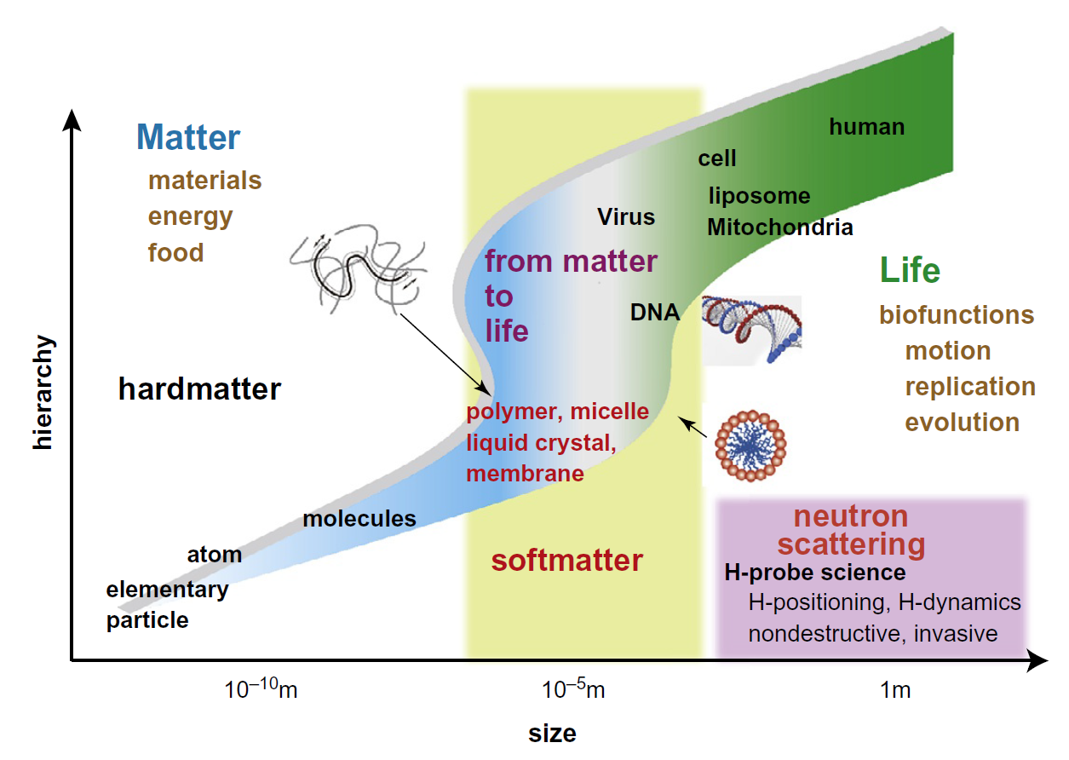
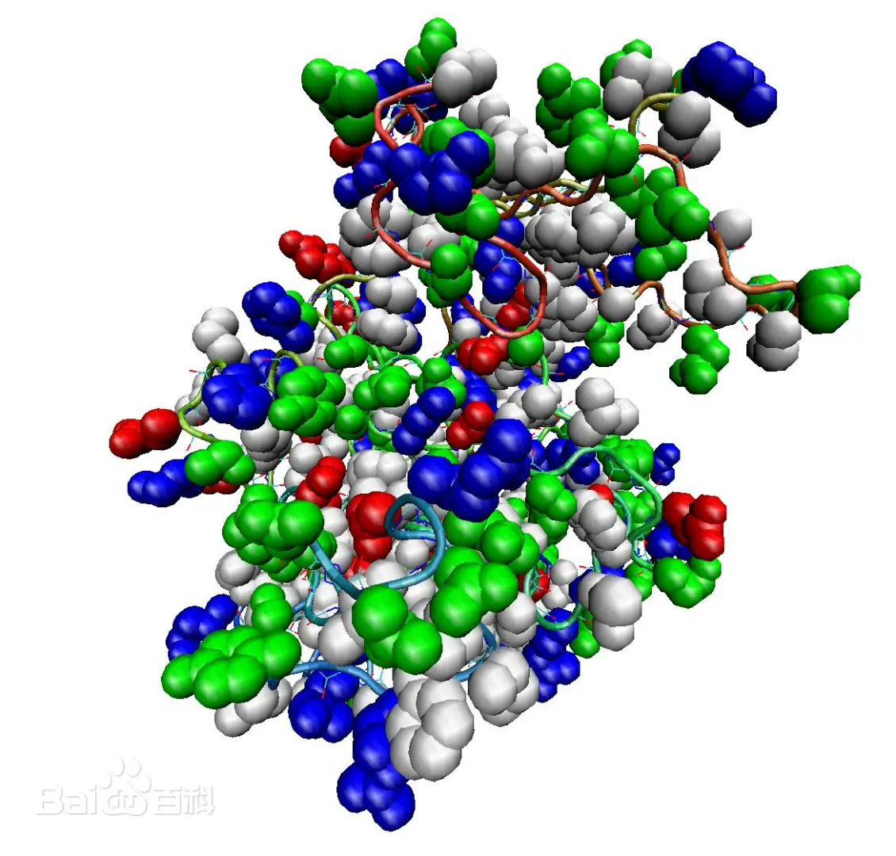
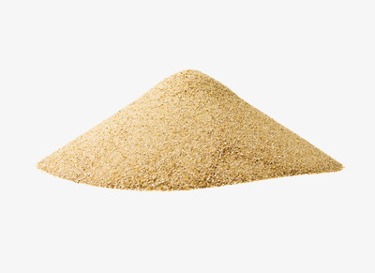

过冷液体与软物质
过冷液体具备无序、介稳态以及缓慢动态等软物质共有特点
高分子聚合物
颗粒物质
胶体
Notes:
过冷液体对于科研探索与工业玻璃制备具有重要意义。在科学研究上，过冷液体由于具备无序、介稳态以及缓慢动态等软物质共有特点，是研究软物质的重要抽象模型，一直以来都是软物质研究的核心问题。软物质，即soft matter，是处于固体与理想液体之间的物质，一般由大分子或基团组成，类型包括高分子聚合物、颗粒物质、胶体等。其尺度介于微观粒子与宏观世界二者之间，是沟通二者的重要桥梁。软物质有着非常重要的科学与工业价值，与我们日常生活息息相关。

Slide 6
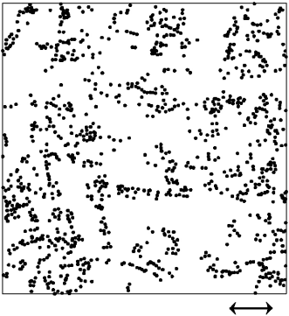
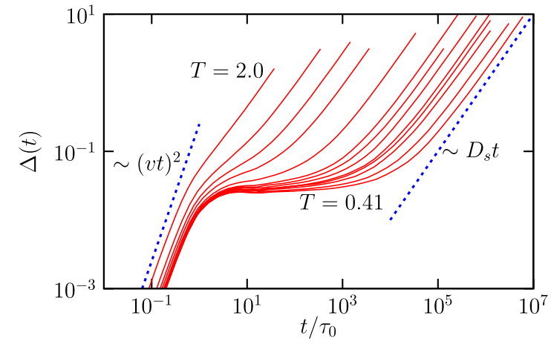
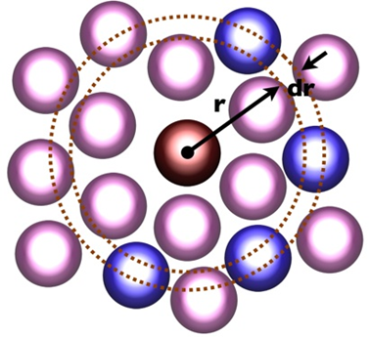


过冷液体的剪切变稀机理
从结构出发
从笼效应(caging effect)或对分布函数g(r)扰动的角度解释剪切变稀
从DH出发
将动态不均匀与剪切变稀相关联
-两类理论之间的内禀关联尚不明确；
-剪切变稀与微观动力学的具体关联机制尚未阐明
M. Fuchs and M. E. Cates, Phys. Rev. Lett. 89, 248304 (2002).
T. S. Ingebrigtsen and H. Tanaka, PNAS 115, 87 (2018).
R. Yamamoto, et al., Phys. Rev. E 58, 3515 (1998).
特征长度$ξ$
Notes:
事实上，剪切变稀作为过冷液体最显著的宏观流变学性质，已经有不少理论模型尝试解释其潜在机理。根据是否涉及DH可以将其分为两类：一类从结构出发，从笼效应或对分布函数的扰动来解释剪切变稀。笼效应，如图所示，指的是粒子被周围邻居像笼子关在里面，在粒子均方位移与时间的关系图中，中间部分出现的平台体现的便是笼效应。g(r)表述的是在中心参考例子周围r处发现粒子的概率。这类理论模型没有与DH的直接关联。另一类则是直接将DH与剪切变稀相关联，如图所示，黑点表征的是大尺度的位移，这些位移表现出显著的空间聚集性，通过定义这类聚集性质的特征尺度$ξ$，从而与剪切变稀关联。目前相关理论研究存在两方面问题，一方面两类不同理论之间的内禀关联尚不清晰，既有相通又有互斥；另一方面剪切变稀与DH 代表的微观动力学之间只是被证明确实存在关联，但具体的关联机制尚不明晰。因此，过冷液体非线性流变学以及动力学的关联机理依旧是亟待解决的问题。

Slide 7

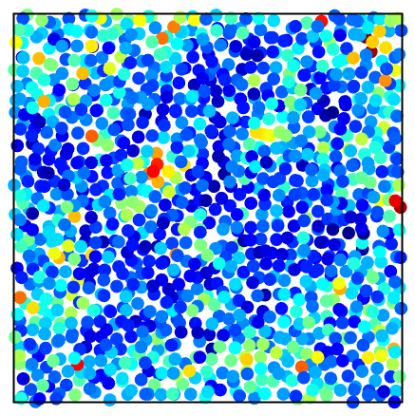





局域弹性区（LER)
局域弹性区（localized elastic region, LER）
LER主导剪切变稀
应力 $σ$
弹性形变
屈服崩解
粒子非弹性位移大小
流动等待重组
时间 $t$
单个LER生命周期内应力演化
$y$ 速度梯度方向
$x$ 流动方向
$z$ 旋度方向
Notes:
王哲老师等提出过冷液体在非线性区存在有类似于弹性固体的响应单元，称为局域弹性区（localized elastic zone, LER）。图中展示了我们三维模拟体系在某一时刻的二维切片。粒子颜色越深表示粒子越弹性。从图中可以看到，部分深色粒子聚集成团，构成大块的弹性形变区域。这种液体背景中的弹性结构单元便是LER。LER源自对分布函数g(r)相关分析。如右上角LER应力-时间曲线所示，在LER产生后的单个生命周期内。其先随外剪切弹性形变，随后屈服崩解，最终消失。体系同时刻包含有多个不同LER，它们可能处于不同的形变阶段，不断出现与消失，在稳态剪切下达成一个动态平衡。LER图景建立了局域弹性与过冷液体剪切变稀的密切关联，为本课题工作提供了重要理论基础。

Slide 8
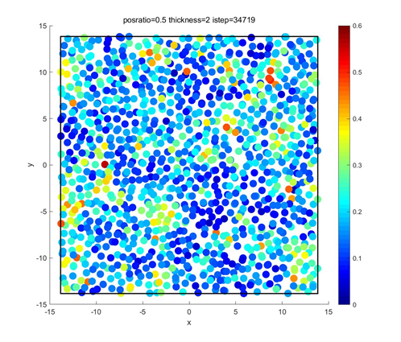
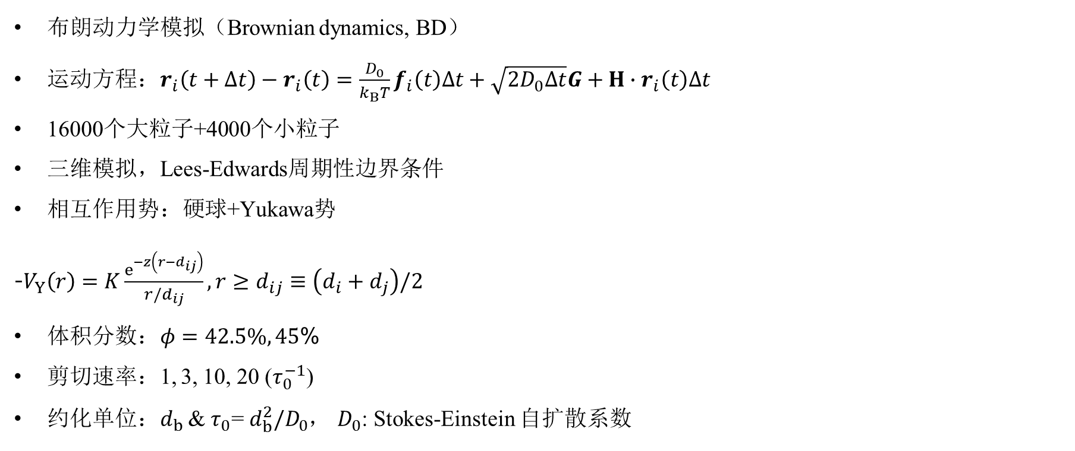
BD 模拟
布朗动力学模拟（Brownian dynamics, BD）
运动方程：$r_{i}\left(t+Δt\right)−r_{i}\left(t\right)=\frac{D_{0}}{k_{B}T}f_{i}\left(t\right)Δt+\sqrt{2D_{0}Δt}G+H∙r_{i}\left(t\right)Δt$
16000个大粒子+4000个小粒子
三维模拟，Lees-Edwards周期性边界条件
相互作用势：硬球+Yukawa势
-$V_{Y}\left(r\right)=K\frac{e^{−z\left(r−d_{ij}\right)}}{r/d_{ij}}, r≥d_{ij}≡\left(d_{i}+d_{j}\right)/2$
体积分数：$φ=42.5\%, 45$%
剪切速率：1, 3, 10, 20 ($τ_{0}^{−1}$)
约化单位：$d_{b}$ & $τ_{0}$=$d_{b}^{2}/D_{0}$， $D_{0}$: Stokes-Einstein 自扩散系数
Notes:
我的工作主要基于计算机模拟进行，采用了布朗动力学模拟与分子动力学模拟。BD模拟包括16000个大粒子+4000个小粒子，粒子作用势选用硬球势 + yukawa势，并使用了周期性边界条件。具体模拟参数如下所示。这张图展示的是体积分数45剪切率3工况的粒子运动切片。

Slide 9
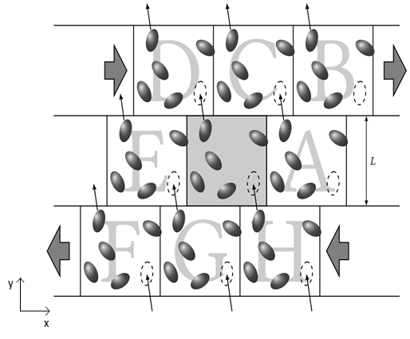
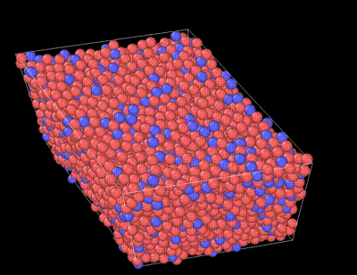

MD 模拟
分子动力学模拟（molecular dynamics, MD）
引用 LAMMPS 软件包
三维模拟：13200个大粒子+3300个小粒子
-相互作用势：Lennard-Jones势
-$V\left(r\right)=4ε\left[ {(\frac{σ}{r})}^{12}−{(\frac{σ}{r})}^{6}\right]$
二维模拟：10000个大粒子+10000个小粒子
-相互作用势：$V\left(r\right)=ε{(\frac{σ_{αβ}}{r})}^{12}$
-其中$σ_{αβ}≡\left(σ_{α}+σ_{β}\right)/2$, $α,β∈\left\{b,s\right\}$
均采用Lees-Edwards周期性边界条件
Notes:
MD模拟借助LAMMPS软件包进行，3维情况下选用标准的kob-anderson混合体系，二维情况下选用大小粒子1比1的混合体系，均使用了如图所示的周期边界条件，具体模拟参数如下所示。下图则展示了3D MD剪切率0.015工况下粒子的运动情况。事实上，由于BD与MD两类工况得到主体结论相同。因此本次中期报告研究进展部分第一二小节主要数据来源于3D BD模拟，第三部分数据来源于3D MD 模拟。

Slide 10
内容提要
课题背景与意义
研究内容与进展
  流动过冷液体中的局域弹性区
  剪切变稀与动态不均匀的定量关系
结论
Notes:
接下来是课题的研究内容与目前的进展，我们首先来介绍流动过冷液体中的局域弹性区。

Slide 11

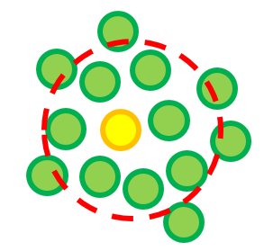
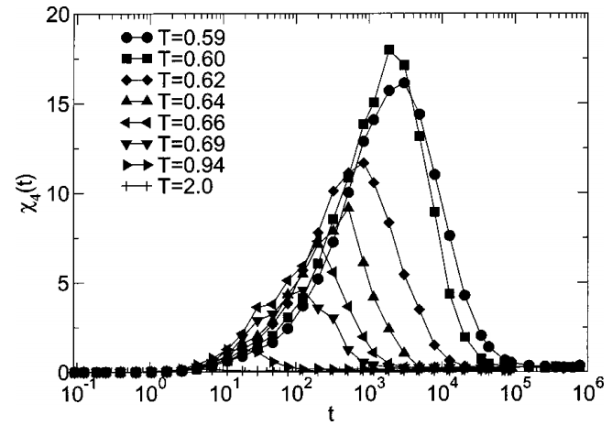



刻画流动中的不均匀：随流团簇
给定时间段内累计粒子笼跳跃事件具有显著聚集性，体现出显著DH
刻画DH的特征时间选取：
-$t_{χ}$：四点动态关联函数$χ_{4}\left(t\right)$取得最大值时的特征时间，常用来表征体系DH最为显著
$$t_{χ}$$
笼跳跃：粒子发生显著非仿射位移跳出笼子
不同温度下$χ_{4}\left(t\right)$示意图
S. C. Glotzer, et al., J. Chem. Phys. 119, 7372 (2003)；G. Biroli, et al., Phys. Rev. Lett. 102, 088001 (2009).
Notes:
如左图所示，当考察给定时间段内累积的笼跳跃事件时，我们发现粒子笼跳跃事件具有显著聚集性，体现出显著DH。为了刻画这种DH，我们选用$t_{χ}作为$参考特征时间。$t_{χ}$对应的是四点动态关联函数$χ_{4}\left(t\right)$取得最大值时的特征时间，常用来表征体系DH最为显著。

Slide 12





刻画流动中的不均匀：随流团簇
随流团簇划分与分析：
依据周期性边界条件，仿射回溯动态聚集区边界
回溯
$$t_{2}$$
$$t_{1}$$
$$t_{0}$$
$$t$$
依据笼跳跃空间密度分布，划分动态聚集区
随流演化
按照实际模拟随流演化，边界圈定团簇即为随流团簇

Slide 13
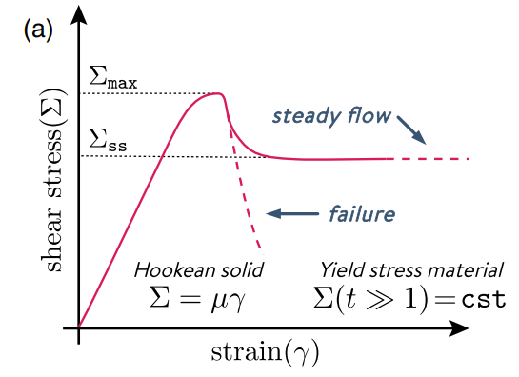
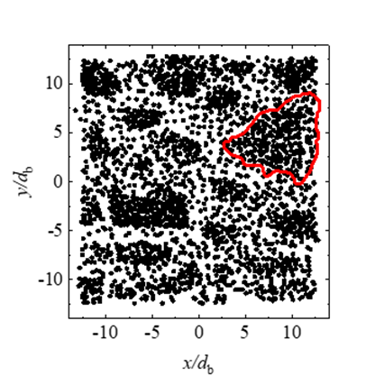
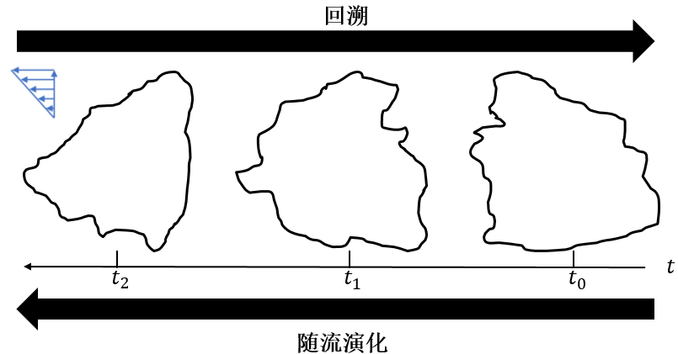





随流团簇力学响应
随流团簇应力$σ_{c}$及弹性形变$γ_{c}$分析：
-$t_{0}\sim t_{1}：$线性增加，团簇弹性形变；
-$t_{1}\sim t_{2}$：偏离线性增至最大值， 团簇塑性形变；
-$t_{2}\sim t_{3}$：迅速下降， 团簇屈服崩解。
-LER的力学响应同非晶固体针对启动剪切的响应十分相似
-随流团簇是LER的实空间具体表征；伴随着LER的屈服，出现动态聚集区
非晶固体启动剪切屈服示意图
$$t_{0}$$
$$t_{1}$$
$$t_{2}$$
$$t_{3}$$
屈服
弹性
塑性
T. Egami, Prog. Mater. Sci. 56, 637 (2011)；M. L. Falk and J. S. Langer, Phys. Rev. E 57, 7192 (1998).
Notes:
首先我们分析了图中标注随流团簇应力以及弹性形变随时间演化关系。团簇应力$σ_{c}$随时间从0值附近开始增加。我们将$σ_{c}=0$的时刻记作$t_{0}$.$t>t_{0}$时,$σ_{c}$首先线性增加直到$t_{1}$,随后以更缓和的趋势增长至$t_{2}$, 最终迅速下降直至$t_{3}$.而弹性形变$γ_{c}$起初同样随时间线性增加,随后从$t_{2}$时刻开始迅速下降至$t_{3}$.这说明随流团簇依次在$\left[t_{0},t_{1}\right]$时间段内发生弹性形变,$\left[t_{1},t_{2}\right]$时间段内发生塑性形变,随后在$t_{2}$时刻后屈服崩解。这个过程同非晶固体针对启动剪切的响应过程十分相似，如右上图所示。因此，结合这一页PPT的内容，我们能够发现：随流团簇是LER的实空间具体表征；伴随着LER的屈服，出现动态聚集区

Slide 14
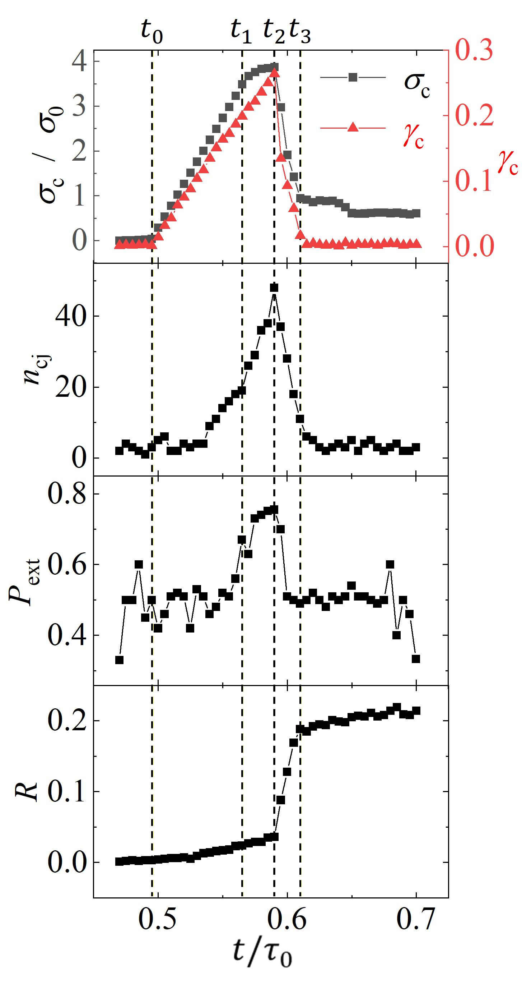
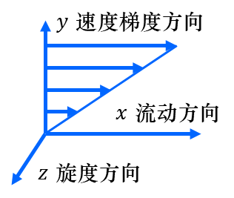


LER动力学分析
LER动力学物理量分析
-笼跳跃事件密度$n_{cj}\left(t\right)$
-取向占比$P_{ext}\left(t\right)$
-粒子交换率$R(t)$
与$σ_{c}$及$γ_{c}$随时间变化相符
弹性形变
LER力学响应与内部粒子动力学过程密切相关
塑性屈服
Notes:
在考察了随流团簇，也就是LER力学响应特征之后，我们进行了LER动力学物理量的分析。$我们计算$了跳跃事件密度$n_{cj}(t)$，取向占比$P_{ext}\left(t\right)$以及粒子交换率$R\left(t\right)$。这几个物理量与$σ_{c}$及$γ_{c}$随时间变化相符，因此LER力学响应与内部粒子动力学过程密切相关。

Slide 15


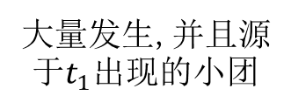



LER动力学分析
LER形变过程中笼跳跃事件的时空间演化分析:
$$t_{0}$$
$$t_{1}$$
$$t_{2}$$
$$t_{3}$$
$$t′$$
零星发生
聚集成小团
大量发生,并且源于$t_{1}$出现的小团
布满LER
Notes:
我们进一步通过考察LER形变过程中内部笼跳跃事件的时空间积累演化来分析LER的动力学性质。以图中参考LER为例，$t<t_{1}$时间内,只有零星跳跃事件发生.$t≈t_{1}$时, 部分笼跳跃事件聚集形成了小团，这些小团我们将在后续进行分析。$t≈t_{2}$时，我们能够清楚的看到大量跳跃事件在LER内部各处发生,并且源于$t_{1}$出现的小团。此处笼跳跃事件所表现出来的向外传播趋势促进特征相表现出某种促进特征；我们同样会在后续对此进行详细分析。$t≈t_{3}$时,整个LER已经被笼跳跃事件布满。通过上述分析，我们能够看到一个LER的屈服崩解是怎样引发一个动态聚集区。

Slide 16





流动过冷液体中的LER
$$t_{0}$$
$$t_{1}$$
$$t_{2}$$
$$t_{3}$$
$$t′$$
依据DH引入随流团簇刻画LER
密切关联
LER力学响应
LER动力学过程
Notes:
在这一小节，我们依据笼跳跃事件表现出来的显著DH引入随流团簇刻画实空间LER。LER表现出先弹性形变，随后塑性形变，最终屈服崩解的力学响应特征。通过对LER动力学过程的分析，我们发现LER的力学响应特征与内部的粒子动力学过程密切相关，体系显著的DH对应于LER屈服时的大量崩解。

Slide 17
内容提要
课题背景与意义
研究内容与进展
  流动过冷液体中的局域弹性区
  剪切变稀与动态不均匀的定量关系
结论
Notes:
进行了上述LER的力学与动力学分析之后，我们接下来将借助LER论证剪切变稀与动态不均匀的定量关系。
。

Slide 18



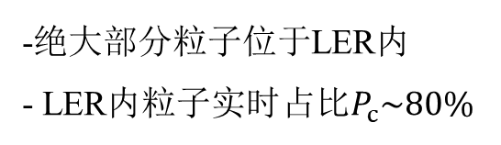
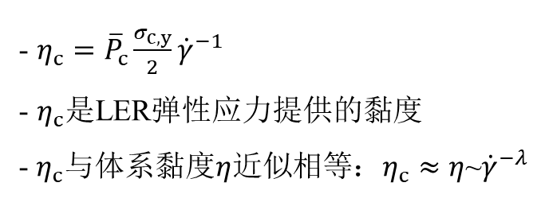
LER与剪切变稀
LER主导了剪切变稀：LER是剪切变稀区体系黏度的主要来源
体积分数42.5%及45% BD工况下$η_{c}$与$η$随$\dot{γ}$变化比较
$(σ_{c,y},$ $γ_{c,y})$
- $η_{c}={\overline{P}}_{c}\frac{σ_{c,y}}{2}{\dot{γ}}^{−1}$
- $η_{c}$是LER弹性应力提供的黏度
- $η_{c}$与体系黏度$η$近似相等：$η_{c}≈η$~${\dot{γ}}^{−λ}$
-绝大部分粒子位于LER内
- LER内粒子实时占比$P_{c}\sim 80\%$
- $σ_{c,y}$是LER平均屈服应力
Notes:
我们论证了LER是剪切变稀区体系黏度的主要来源。左图中红色曲线表征LER边界，我们可以看到剪切变稀时体系内绝大部分粒子位于LER内，LER内粒子实时占比$P_{c}\sim 80\%$，表明体系中绝大部分粒子都即时参与LER的形变-屈服过程。同时如右图所示我们比较了LER提供黏度$η_{c}$与体系黏度$η$，二者近似相等并遵循相同的随剪切率幂律变化关系。这表明LER是此时体系黏度的主要来源。因此，LER主导了过冷液体的剪切变稀。

Slide 19





LER与剪切变稀
LER尺寸$ξ_{c}$：
-$ξ_{c}={\left(3V_{c}/4π\right)}^{1/3}$；
-$ξ_{c}$随剪切率幂律收缩：$ξ_{c}\sim {\dot{γ}}^{−ν_{c}}$
$$V_{c}$$
幂指数$λ$与$ν_{c}$关系？
$$\dot{γ}/τ_{0}^{−1}$$
体积分数42.5%及45% BD工况下$ξ_{c}$随$\dot{γ}$变化
Kong, et al., Phys. Rev. X 12, 041006 (2022).
Notes:
接下来我们考察了LER的特征尺度$ξ_{c}$。我们依据对应工况下LER平均体积$V_{c}$，（屈服时对应动态聚集区体积）定义了等效半径$ξ_{c}$作为其特征长度。$ξ_{c}{与ξ}_{LER}均$随剪切率增大而尺寸收缩，并且遵循类似的幂律衰减。结合上一页提到的黏度随剪切率幂律衰减，我们不由得考量幂指数$λ$与$ν_{c}$是否存在有某种定量关系。

Slide 20

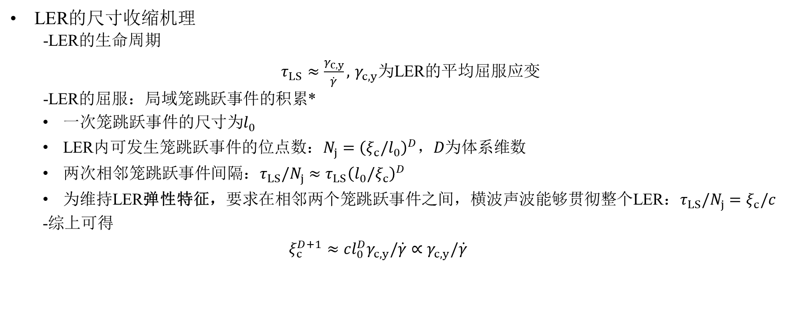
LER与剪切变稀
$(σ_{c,y},$ $γ_{c,y})$
LER的尺寸收缩机理
-LER的生命周期
  $τ_{LS}≈\frac{γ_{c,y}}{\dot{γ}},$ $γ_{c,y}$为LER的平均屈服应变
-LER的屈服：局域笼跳跃事件的积累*
  一次笼跳跃事件的尺寸为$l_{0}$
  LER内可发生笼跳跃事件的位点数：$N_{j}={\left(ξ_{c}/l_{0}\right)}^{D}\text{，}D\text{为体系维数}$
  两次相邻笼跳跃事件间隔：$τ_{LS}/N_{j}≈τ_{LS}{\left(l_{0}/ξ_{c}\right)}^{D}$
  为维持LER弹性特征，要求在相邻两个笼跳跃事件之间，横波声波能够贯彻整个LER：$τ_{LS}/N_{j}=ξ_{c}/c$
  -综上可得
  $$ξ_{c}^{D+1}≈cl_{0}^{D}γ_{c,y}/\dot{γ}∝γ_{c,y}/\dot{γ}$$
c
Kong, et al., Phys. Rev. X 12, 041006 (2022).
Notes:
为此，我们将从LER尺寸收缩机理入手，依据LER所具有的局域弹性特征推导出指数$λ$与$ν_{c}$关系。我们首先定义了LER的生命周期：…，从上一小节LER力学与动力学分析，我们发现LER的屈服源自局域笼跳跃事件的积累。

Slide 21


LER与剪切变稀
$(σ_{c,y},$ $γ_{c,y})$
LER的尺寸收缩机理
-综上可得
$$ξ_{c}^{D+1}≈cl_{0}^{D}γ_{c,y}/\dot{γ}∝γ_{c,y}/\dot{γ}$$
-考虑到：$γ_{c,y}∝σ_{c,y}\sim η_{c}\dot{γ}\sim {\dot{γ}}^{1−λ}$，$ξ_{c}\sim {\dot{γ}}^{−ν_{c}}$
-联立可得
$$⇒ ν_{c}=\frac{λ}{D+1}$$
Kong, et al., Phys. Rev. X 12, 041006 (2022).
Notes:
考虑到LER屈服前具有的弹性特征，$γ_{c,y}$与LER的平均屈服应力$σ_{c,y}$近似成正比，推得…，结合之前$ξ_{c}$随剪切率的指数衰减，代入联立可得如下动态标度律：

Slide 22

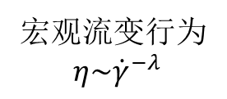
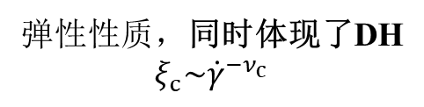
LER与剪切变稀
动态标度律
$$ν_{c}=\frac{λ}{D+1}$$
宏观流变行为
$$η\sim {\dot{γ}}^{−λ}$$
体系维数
弹性性质，同时体现了DH
$$ξ_{c}\sim {\dot{γ}}^{−ν_{c}}$$
Notes:
该式将非线性剪切下过冷液体的宏观流变行为（黏度）与弹性性质（特征长度）联系起来，并揭示了标度律与体系维数关联。考虑到$ξ_{c}$直接由笼跳跃聚集代表的DH得到，该式事实上通过引入LER揭示了宏观流变学（剪切变稀）与微观动力学（动态不均匀）的定量关系。我们使用不同的模拟体系对该定量关系关系式的有效性进行了验证，如表所示，数值差异在5%附近，符合得非常好，说明了该定量关系的普适性。

Slide 23

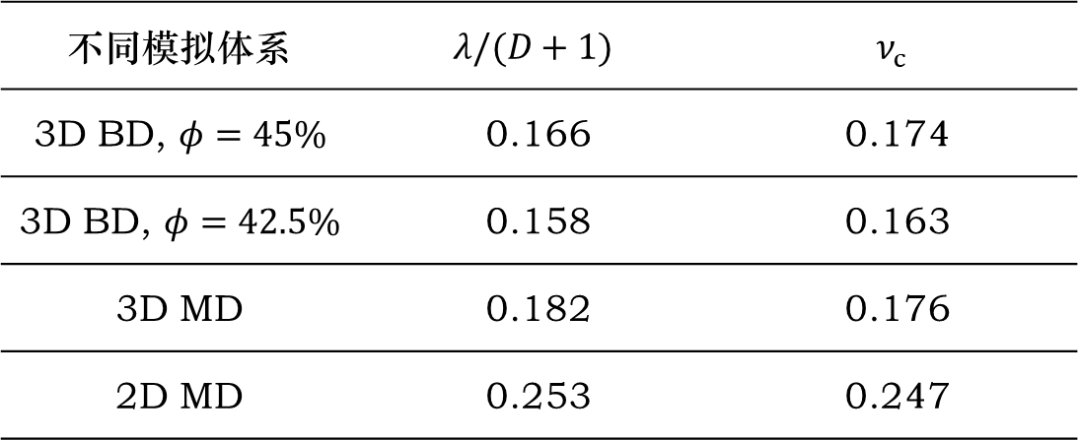




LER与剪切变稀
动态标度律普适性验证
-处于剪切变稀的过冷体系均满足动态标度律，与分子细节无关
$$ν_{c}=\frac{λ}{D+1}$$
不同模拟体系 | $$λ/(D+1)$$ | $$ν_{c}$$
3D BD, $φ=45\%$ | 0.166 | 0.174
3D BD, $φ=42.5\%$ | 0.158 | 0.163
3D MD | 0.182 | 0.176
2D MD | 0.253 | 0.247
$$≈$$
$$≈$$
$$≈$$
$$≈$$

Slide 24
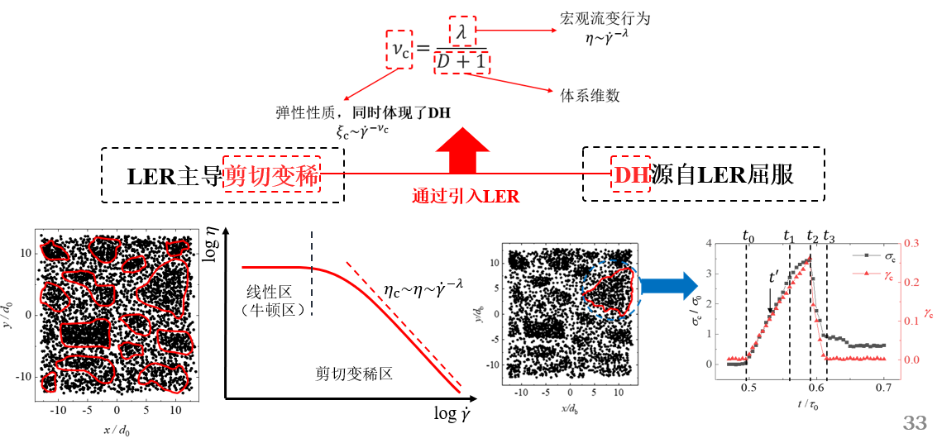
结论
通过引入随流团簇分析，验证了局域弹性区在时空间的存在，阐明过冷液体的剪切变稀与动态不均匀的具体关联。

Slide 25
感谢各位老师同学的聆听！欢迎大家批评指正

